Slide 1
КЛАССНЫЙ ЧАС

Slide 2
«Жизнь для меня не тающая свеча. Это что-то вроде чудесного факела, который попал мне в руки на мгновение, и я хочу заставить его пылать как можно ярче, прежде чем передать грядущим поколениям»
Б. Шоу

Slide 3
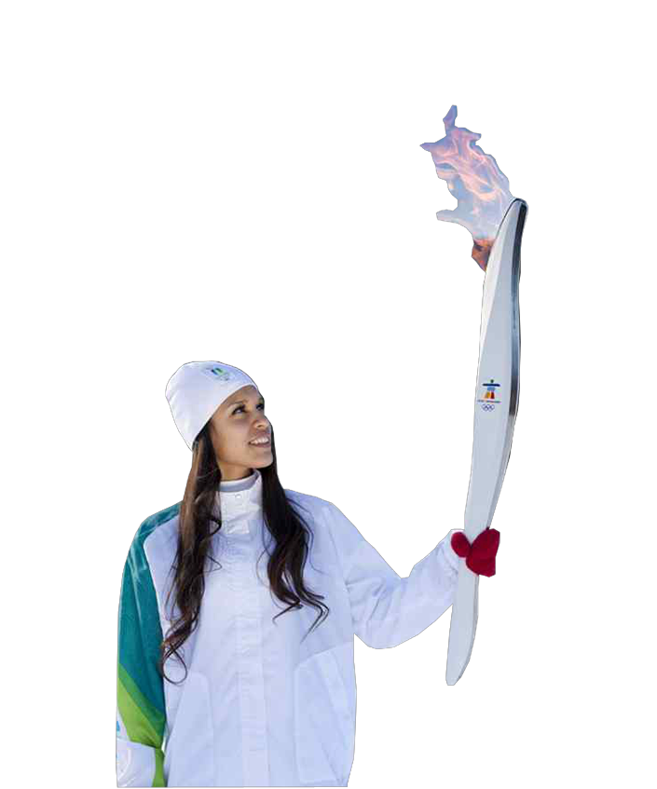

Slide 4
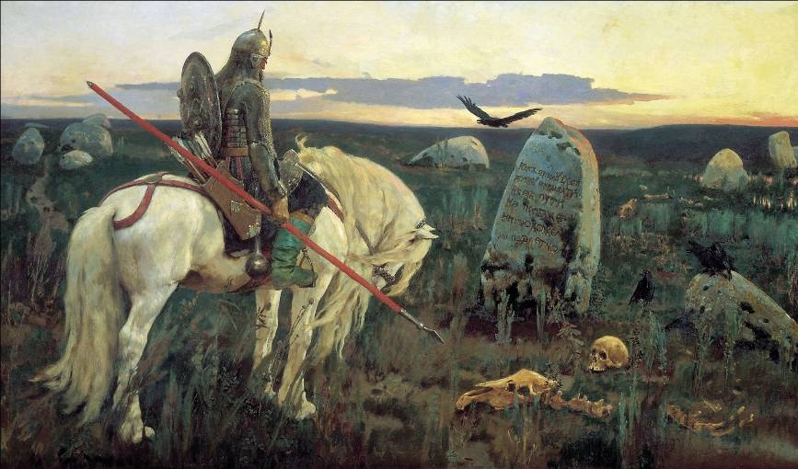

Slide 5
٬
٬

Slide 6
1 группа
2 группа
Что для меня …?
Что в жизни …?
Есть ли у меня …?
Кем бы я …?
Чего бы я …?
Зачем людям …?
Какие качества …?
Можно ли обойтись без…?
Как выбрать …?
Как преодолеть …?
Смогу ли я …?
Что человеку …?

Slide 7
Глаза у нас намного выше ног:
В том смысл я вижу и особый знак.
Мы все сотворены, чтоб каждый мог
Все осмотреть пред тем, как сделать шаг.
Расул Гамзатов

Slide 8
Образование
Семья
Здоровье
Творчество
Труд
Друзья
Мир
Развлечения
Любовь
Успех
Свобода
Деньги

Slide 9
Человек живет совсем немного –
Несколько десятков лет и зим,
Каждый час, отмеривая строго
Сердцем человеческим своим.
Вероника Тушнова

Slide 10
Питирим Сорокин

Slide 11
Томас Джефферсон
1. Не откладывай на завтра то, что можно сделать сегодня.
2. Не бойся учиться у умных. У глупых тоже - они учат, чего не надо делать.
3. Не теряй времени зря. Каждый его кусочек должен быть наполнен чем-то (учением, трудом физическим, разумным развлечением), что чему-то учит, что-то создает.
4. Ничего не делай против своей воли.
5. Ничего не предпринимай во гневе, если рассердишься, сосчитай до десяти, если очень рассердишься - до ста.
6. Систематически оглядывай пройденный путь: так ли сделал, все ли сделал, что намечал.
7. Никогда не отступай перед трудностями.
К. Д. Ушинский
Спокойствие совершенное, по крайне мере, внешнее.
Прямота в словах и поступках.
Обдуманность действий.
Решительность.
Не говорить о себе без нужды ни единого слова.
Не проводить времени бессознательно: делать то, что хочешь (намечаешь), а не то, что случится.
Ни разу не хвастать, ни тем, что есть, ни тем, что будет.
Каждый вечер добросовестно давать отчет в своих поступках (самому себе).

Slide 12
честь
терпимость
лживость
низость
сила
ум
предательство
слабость
доброта
справедливость
глупость
зависть
правдивость
благородство

Slide 13
сила
честь
ум
доброта
справедливость
терпимость
благородство
правдивость

Slide 14
Каждый выбирает для себя Женщину, религию, дорогу. Дьяволу служить или пророку - Каждый выбирает для себя.
Каждый выбирает по себе Слово для любви и для молитвы. Шпагу для дуэли, меч для битвы Каждый выбирает по себе.
Каждый выбирает по себе. Щит и латы, посох и заплаты, Меру окончательной расплаты Каждый выбирает по себе.
Каждый выбирает для себя. Выбираем тоже - как умеем. Ни к кому претензий не имеем. Каждый выбирает для себя!
Юрий Левитанский

Slide 15
Спасибо за наш разговор

